Slide 1
Projektavimo šablonai
(Design Patterns)
2017-10-09

Slide 2
Kažkas jau išsprenė tavo problemas!

Slide 3
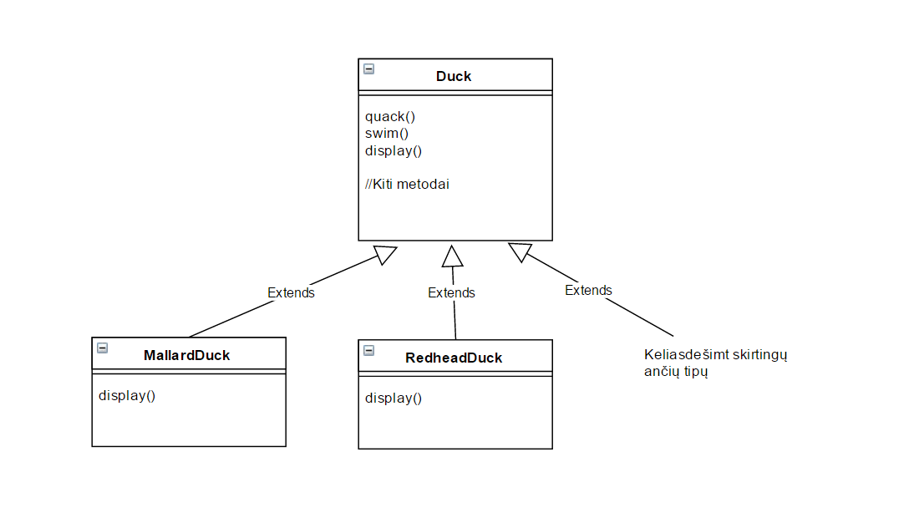
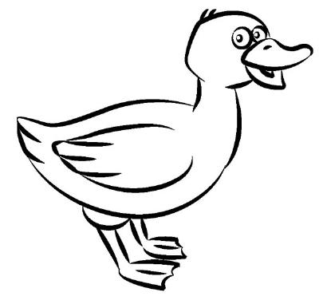
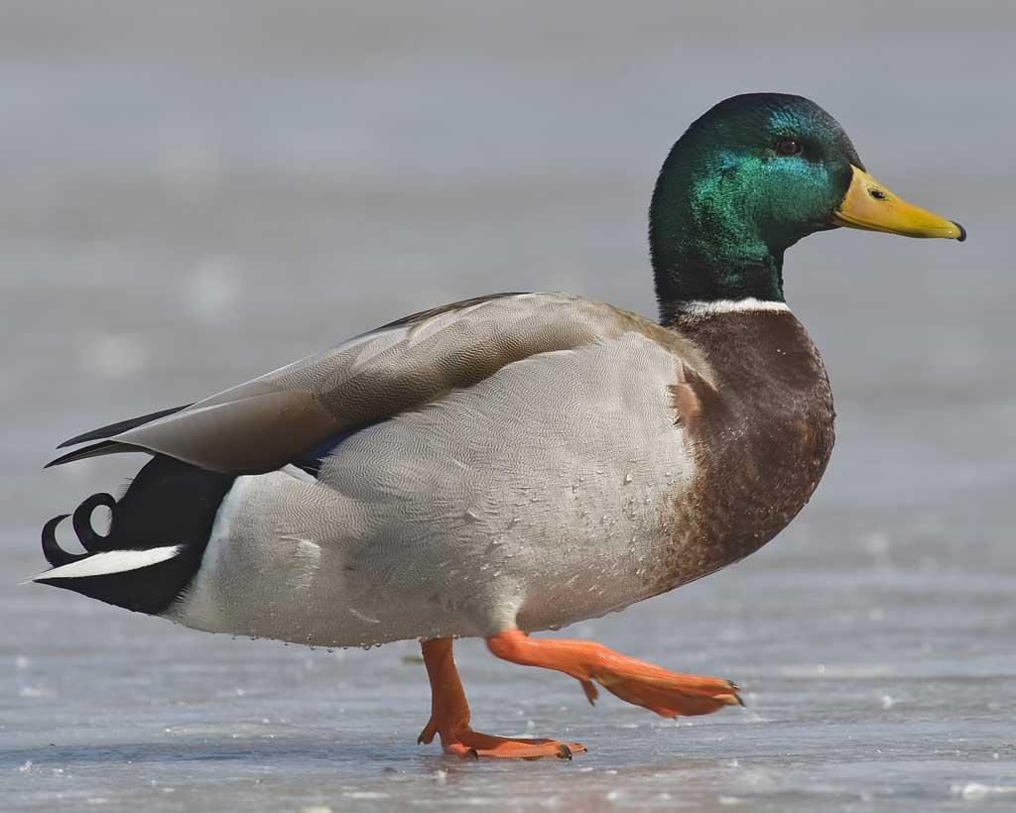
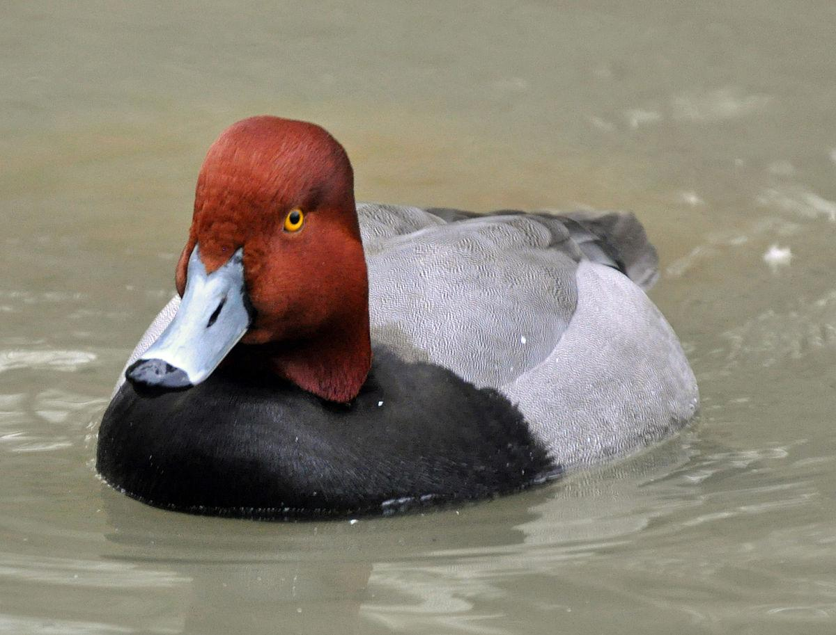
Pavyzdys
Ančių simuliatorius
Pritaikytos standartinės OO technikos

Slide 4
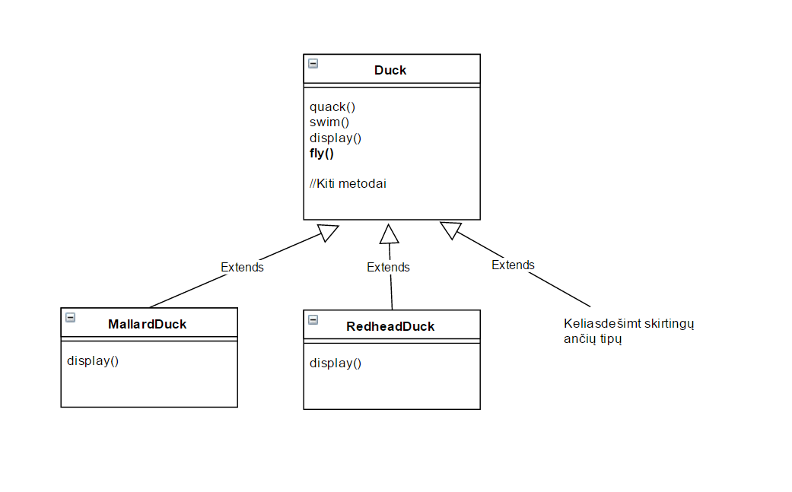
Pakeitimas - antys turi skraidyti
Paprastas sprendimas - naujas fly() metodas

Slide 5
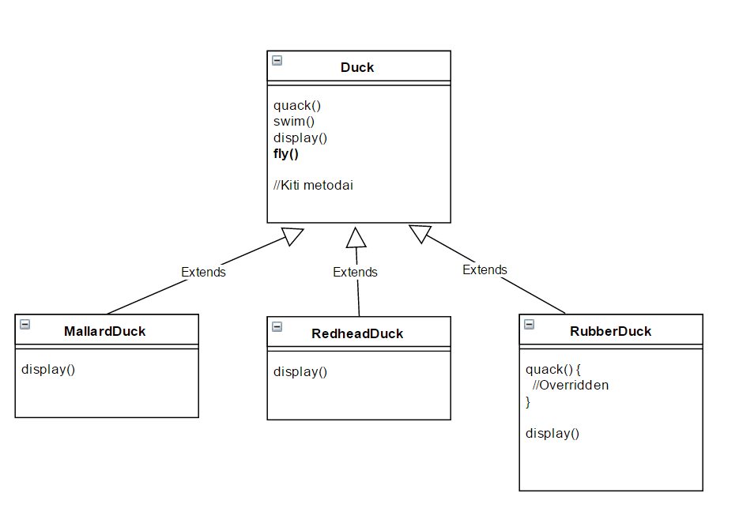
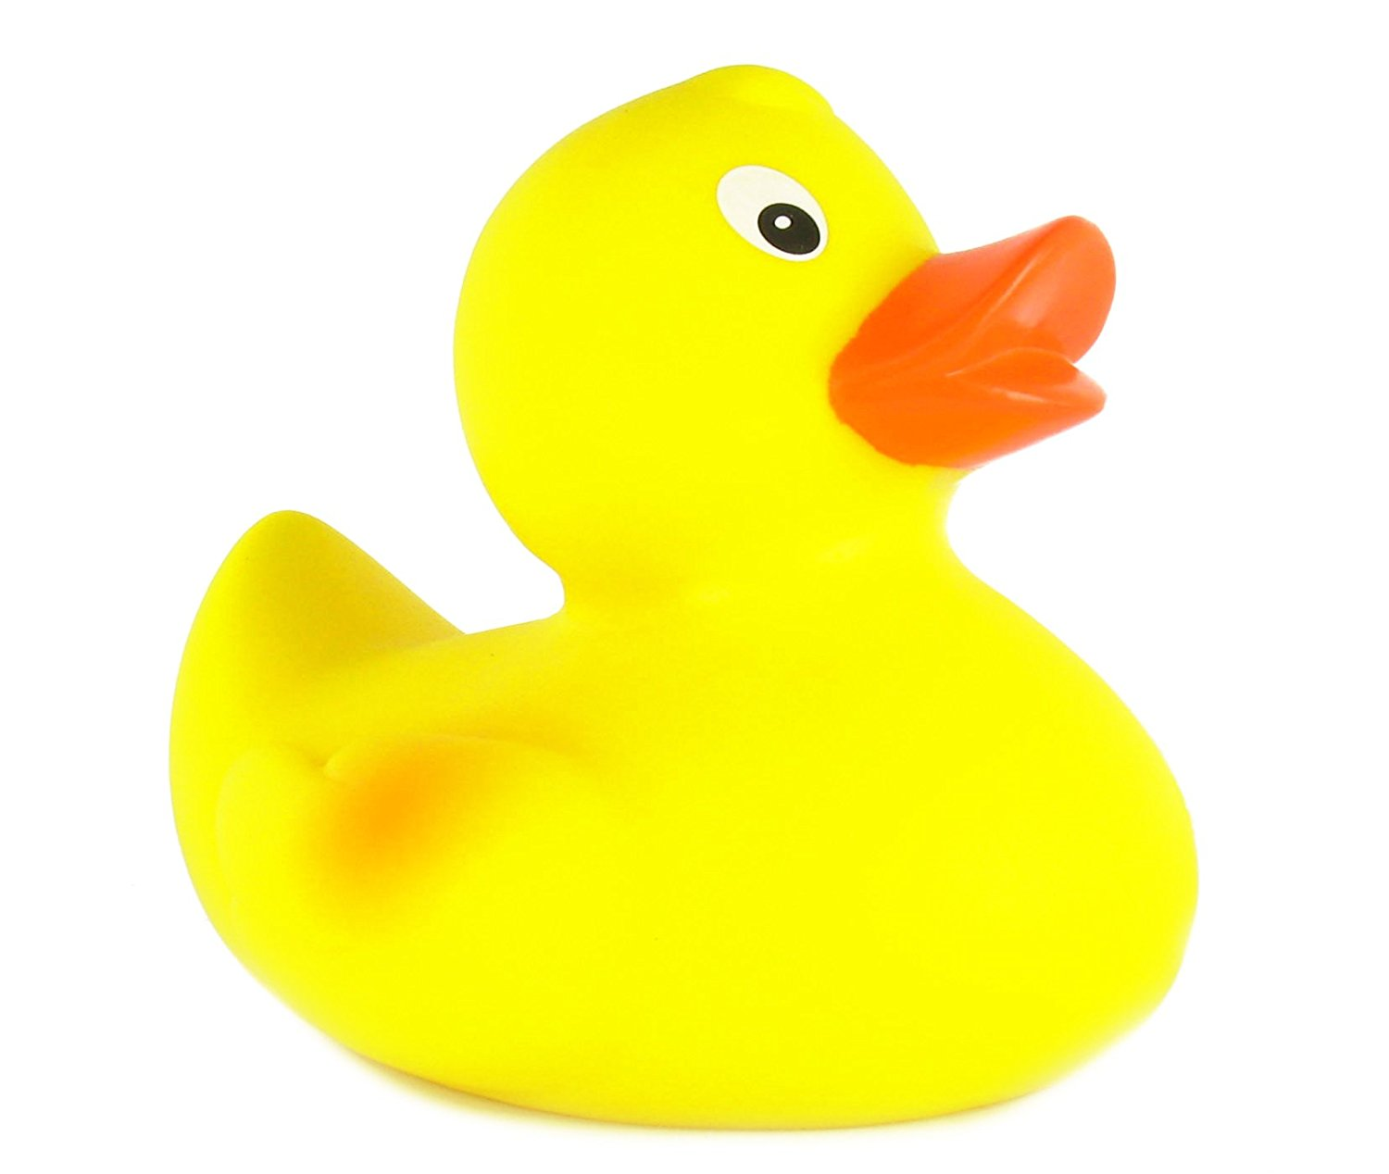
..atsitiko kažkas nenumatyto
Lokalus kodo pakeitimas sukėlė nelokalius šalutinius efektus.

Slide 6
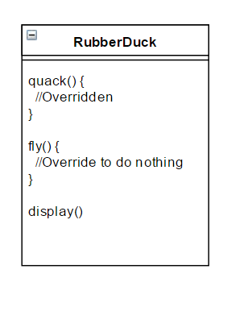
Greitas sprendimas
Nėra pats geriausias sprendimas, nes:
pažeistas LSP
palaikymo problema išlieka

Slide 7
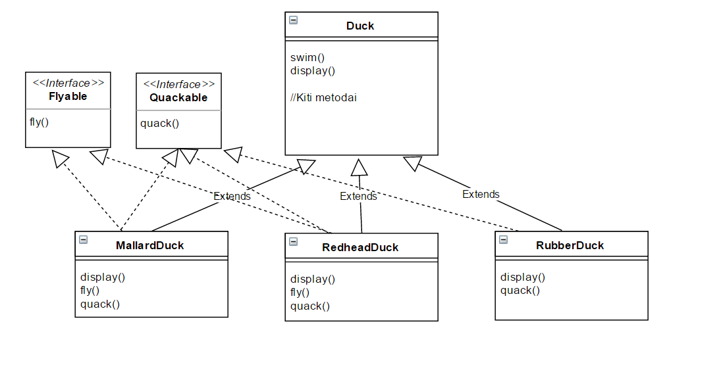
O gal pabandom interfeisą?
Ką manote?

Slide 8
Trūkumai
Potencialus kodo duplikavimas, kuris veda prie palaikymo košmaro.
Klientai turi tikrinti, ar objektas turi reikiamas savybes
Vienintelis pastovus dalykas programinės įrangos kūrime yra pokyčiai!

Slide 9
Sprendimas
Pritaikykime OOP projektavimo principus:
Identifikuokime ir inkapsuliuokime tai kas kinta, kad nepaveiktų likusio kodo!
Laukiamas rezultatas - mažiau neplanuotų pasekmių keičiant kodą, daugiau lankstumo.
fly() ir quack() skiriasi priklausomai nuo Duck tipo.
Reikia ištraukti fly() ir quack() elgsenas lauk iš Duck klasės.

Slide 10
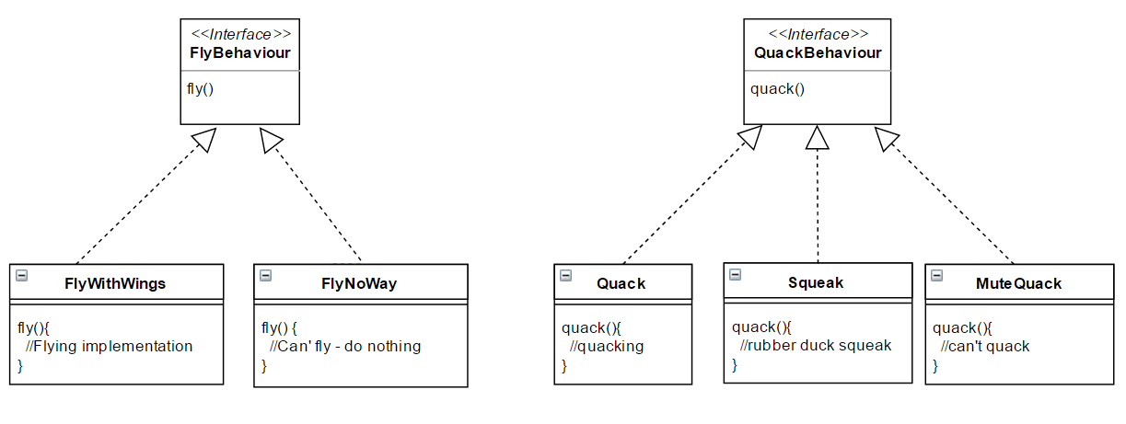
Esminiai privalumai
Kiti objektai gali perpanaudoti fly ir quack elgsenas, nes jos nebėra paslėptos.
Galima pridėti naujų elgsenų nekeičiant esamų elgsenų klasių nei liečiant Duck klasių.

Slide 11
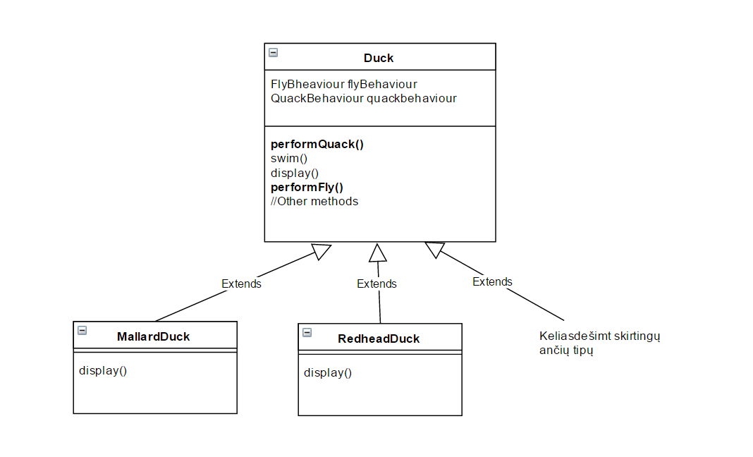
Projektavimo principas: “coding to interface, not implementation”
Duck elgesnos inkapsuliuotos atskiroje klasėje
Klasės implementuoja interfeisą - tokiu būdu Duck klasėms nereikės žinoti apie implementacijos detales.
“IS-A” pakeitėme “HAS-A”

Slide 12
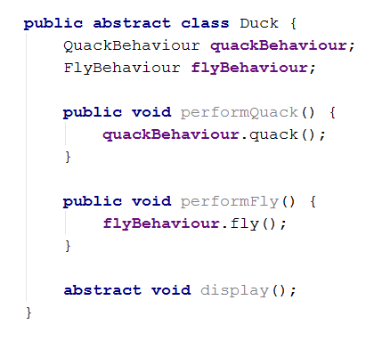
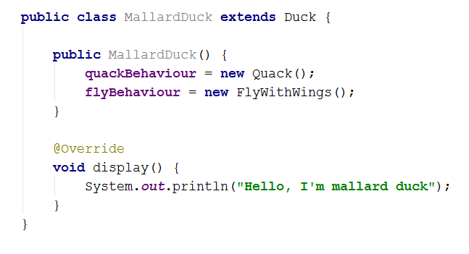
Kodo pavyzdys

Slide 13
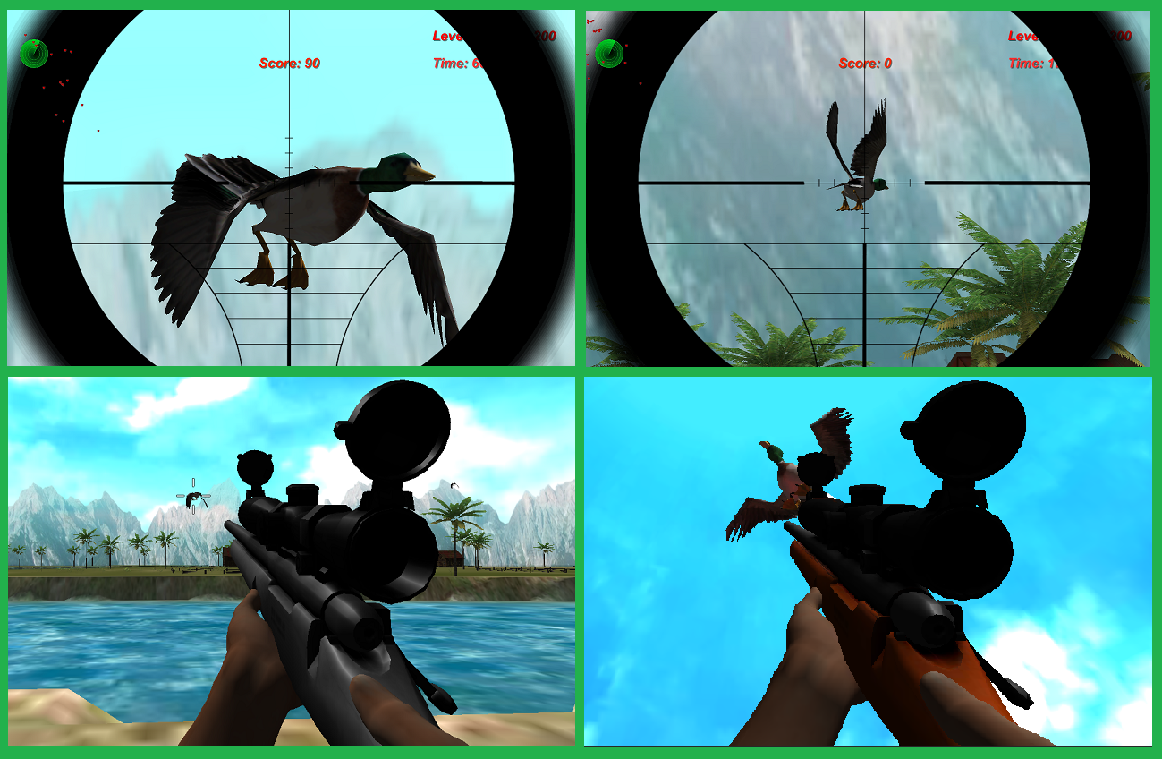
Kaip tai susiję su projektavimo šablonais?
Mes ka tik pritaikėme Strategy projektavimo šabloną.
Strategy projektavimo šablonas apibrėžia panašius atskirai inkapsuliuotus algoritmus ir padaro juos dinamiškai pakeičiamus. Tai pat leidžia algoritmams kisti nepriklausomai nuo klientų kurie juos naudoja.
Antis gali įgyti arba prarasti skraidymo funkcionalumą programos veikimo metu.
Notes:
Skraidymo funkcijos atemimas veikimo programos metu.

Slide 14
Projektavimo šablonai

Slide 15
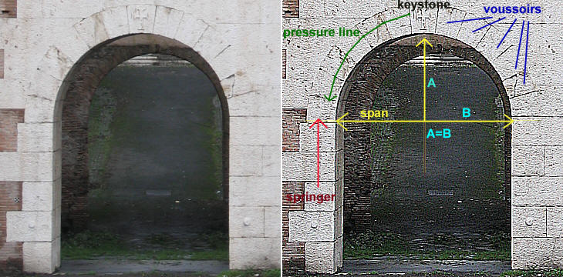
Perpanaudojami sprendimai problemos projektavimui

Slide 16
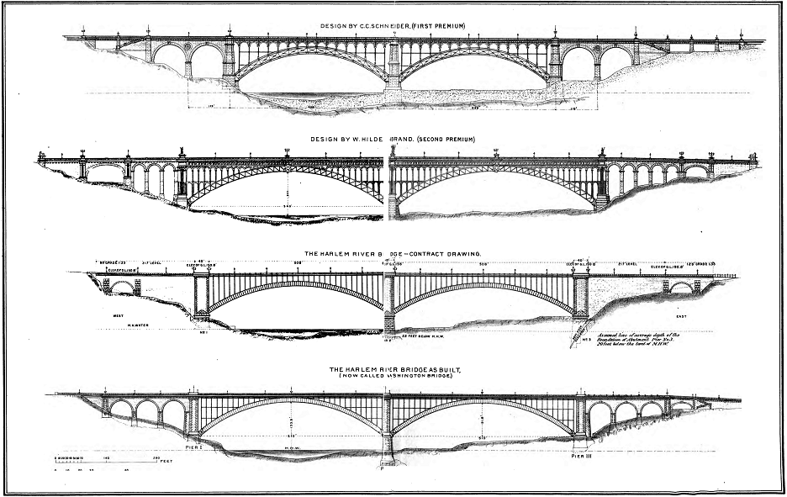
Perpanaudojami sprendimai problemos projektavimui

Slide 17
Projektavimo šablonai
Projektavimo šablonas - perpanaudojamas sprendimas projektuojant problemą
“The elements of this language are entities called patterns. Each pattern describes a problem that occurs over and over again in our environment, and then describes the core of the solution to that problem, in such a way that you can use this solution a million times over, without ever doing it the same way twice.” — Christopher Alexander, 1977.

Slide 18
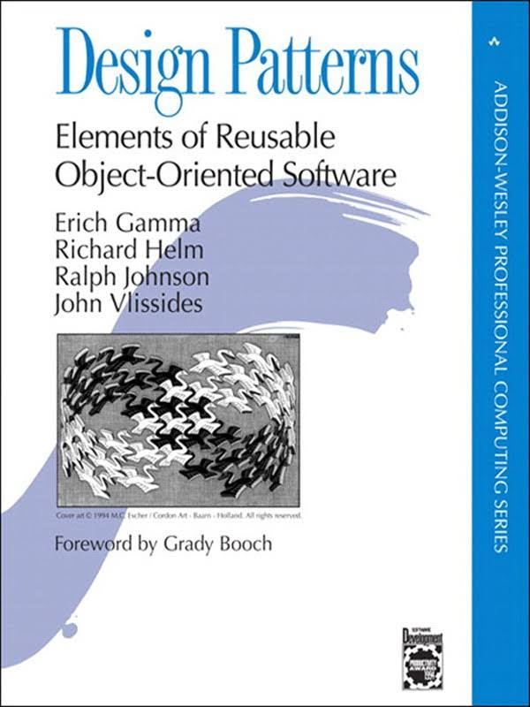
Literatūra
Design Patterns
Gang of Four (GoF), 1995

Slide 19

Literatūra
Martin Fowler
Patterns of Enterprise Application architecture (2002)

Slide 20
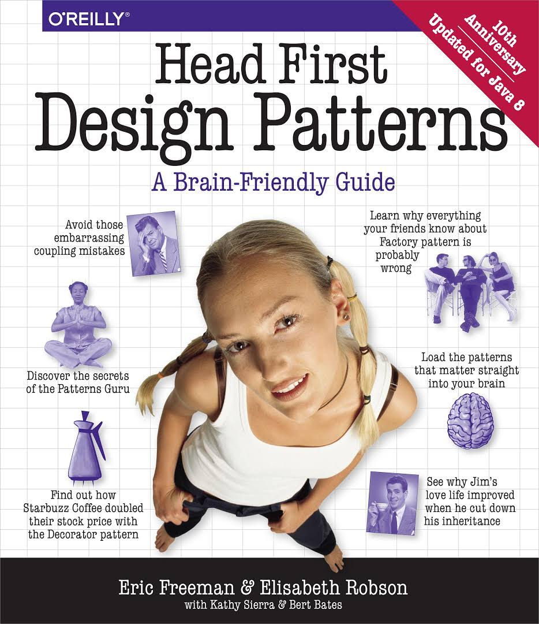
Literatūra
Head First Design Patterns
Labai lengvai skaitoma knyga.
Iliustruota pavyzdžiais.

Slide 21
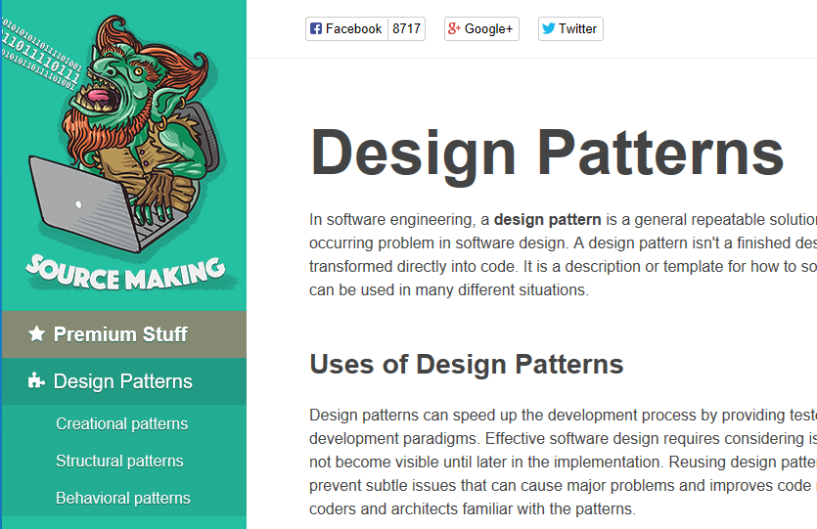
Literatūra
SourceMaking
https://sourcemaking.com/design_patterns

Slide 22
Projektavimo šablonų struktūra
Šablono pavadinimas
Bendras žodynas, kurio pagalba sistemų projektuotojai gali susikalbėti tarpusavyje
Problema
Problemos aprašymas kurią turėtų išspręsti projektavimo šablonas

Slide 23
Projektavimo šablonų struktūra
Sprendimas
Apibrėžia reikalingus elementus, sąryšius tarp jų bei kontekstą.
Pasekmės
Kokį rezultatą pasieksime
Kokius kompromisus priimsime
Leidžia palyginti skirtingus projektavimo šablonus - galbūt yra geresnis sprendimas konkrečiai problemai.

Slide 24
Bendras žodynas (Common vocabulary)
Komunikuojamas ne tik šablono pavadinimas, bet jo savybės, charakteristikos ir apribojimai.
Galima pasakyti daugiau sakant mažiau.
Įgalina diskusijas projektavimo lygyje, nereikia įsivelti į detales.
Dirbant komandoje jaunesnieji programuotojai yra motyvuoti išmokti greičiau šablonus iš patyrusių programuotojų.

Slide 25
Žodyno pritaikymai
Projektavimo susirinkimai
Diskutuojant su kitais programuotojais
Architektūros dokumentacijoje
Kodo komentaruose, klasių ir metodų pavadinimuose
Dalijantis žiniomis

Slide 26
Klasikinių projektavimo šablonų tipai
Sukūrimo (Creational)
Rūpinasi objektų sukūrimu ir leidžia atsieti klientą nuo objektų, kuriuos jam reikia sukurti.
Struktūriniai (Structural)
Leidžia sukomponuoti klases ar objektus į sudėtingesnes struktūras
Elgsenos (Behavioural)
Kaip klasės ir objektai bendrauja tarpusavyje ir pasidalina atsakomybes.

Slide 27
Creational
Abstract Factory
Creates an instance of several families of classes
Builder
Separates object construction from its representation
Factory Method
Creates an instance of several derived classes
Object Pool
Avoid expensive acquisition and release of resources by recycling objects that are no longer in use
Prototype
A fully initialized instance to be copied or cloned
Singleton
A class of which only a single instance can exist

Slide 28
Structural
Adapter
Match interfaces of different classes
Bridge
Separates an object's interface from its implementation
Composite
A tree structure of simple and composite objects
Decorator
Add responsibilities to objects dynamically
Facade
A single class that represents an entire subsystem
Flyweight
A fine-grained instance used for efficient sharing

Slide 29
Structural (2)
Private Class Data
Restricts accessor/mutator access
Proxy
An object representing another object

Slide 30
Behaviour
Chain of responsibility
A way of passing a request between a chain of objects
Command
Encapsulate a command request as an object
Interpreter
A way to include language elements in a program
Iterator
Sequentially access the elements of a collection
Mediator
Defines simplified communication between classes
Memento
Capture and restore an object's internal state

Slide 31
Behaviour (2)
Null Object
Designed to act as a default value of an object
Observer
A way of notifying change to a number of classes
State
Alter an object's behavior when its state changes
Strategy
Encapsulates an algorithm inside a class
Template method
Defer the exact steps of an algorithm to a subclass
Visitor
Defines a new operation to a class without change

Slide 32
Kaip taikyti projektavimo šablonus?
Siekti paprastumo, o ne bandyti pritaikyti projektavimo šabloną kiekvienai problemai.
Pritaikant šabloną reikia galvoti ir apie pasekmes.
Refaktoringas - geras laikas pagalvoti apie šablonų taikymą.
Nebijoti išmesti šablonų.
Jei nereikia dabar - nedaryk.

Slide 33
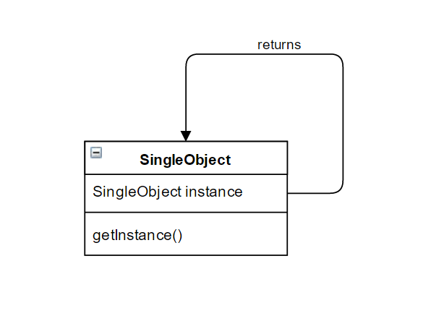
Singleton
Problema: reikia vienos ir tik vienos klasės esybės aplikacijoje.

Slide 34
Singleton
Viena klasės esybė per visą aplikaciją
Globali prieeiga prie esybės
Atsargiai:
Aplikacijose su daug gijų
Kai naudojami daugiau negu vienas “class loaderis”
Išskirstyta aplikacija per kelias mašinas

Slide 35
Decorator projektavimo šablonas
Problema: reikia dinamiškai pridėti papildomo funkcionalumo objektui.
Galima išspręsti panaudojant paveldėjimą. Kaip kitaip?

Slide 36
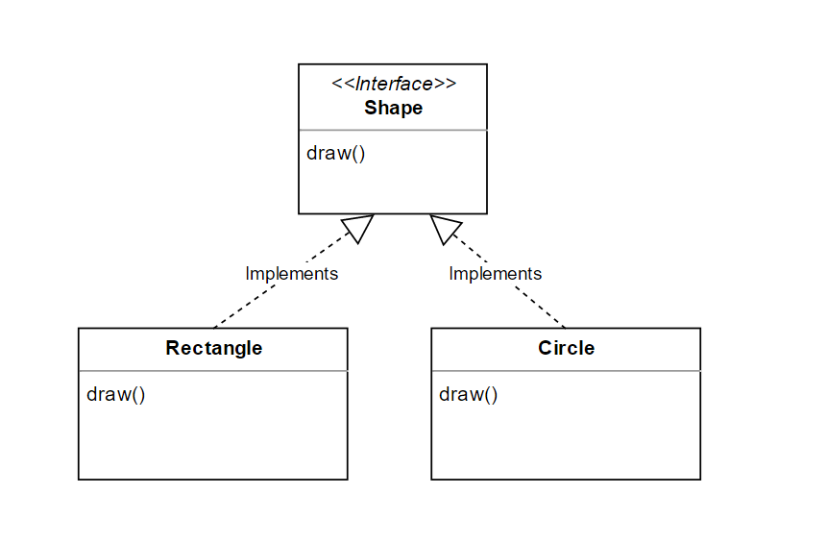
Užduotis
Norime padekoruoti figūras piešiant raudonas kraštines.

Slide 37
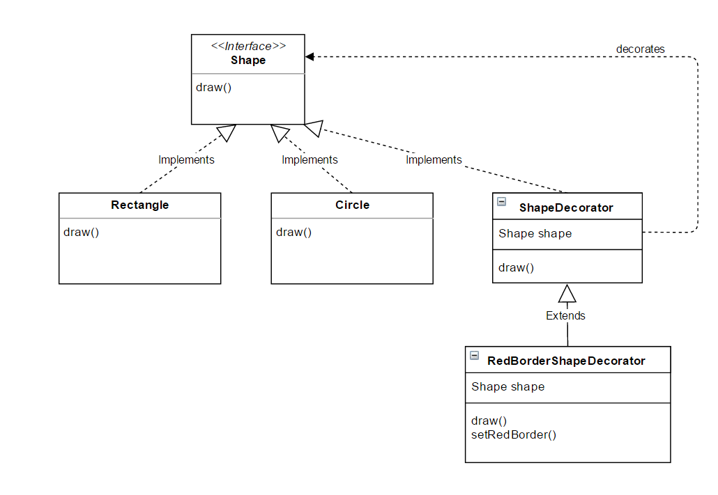
Rezultatas

Slide 38
Decorator
Dekoratorius - leidžia pridėti papildomo funkcionalumo dinamiškai. Tai pat suteikia lanksčia alternatyvą paveldėjimui.
Tenkina Open-closed principą.
Galimas šalutinis poveikis - daug mažų objektų (dekoratorių).

Slide 39
Kaip atpažinti kode
Wall wall = new BrickWall();
// arba
Wall wall = new BorderedWall(new BrickWall());
// arba
Wall wall = new SemiTransparentWall(new BorderedWall(new BrickWall()));
// arba
Wall wall = new BorderedWall(new SemiTransparentWall(new BrickWall()));

Slide 40
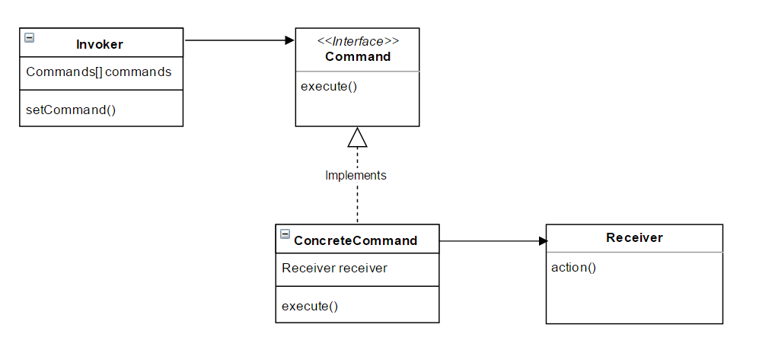
Command projektavimo šablonas
Problema: padaryti užklausas objektams nežinant nieko apie operacijas, kurios bus vykdomos.

Slide 41
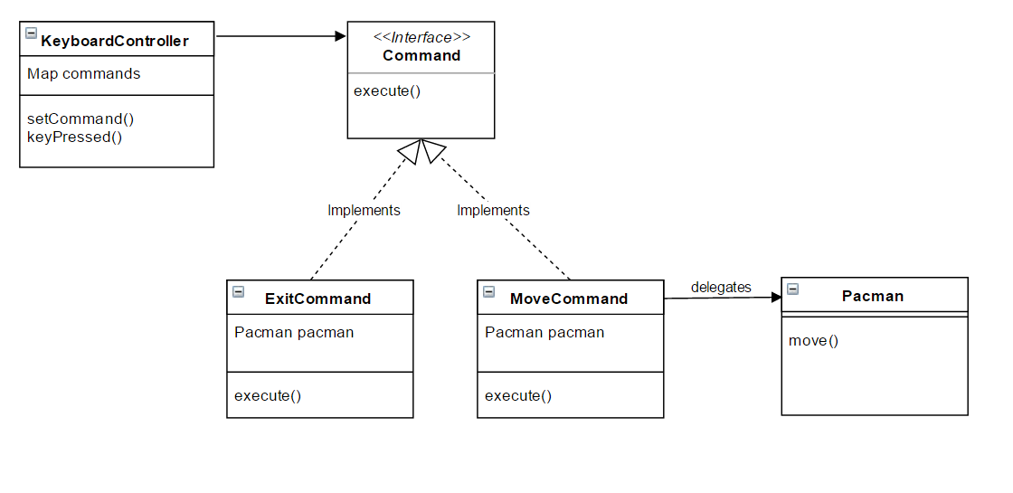
Laukiamas rezultatas

Slide 42
Command projektavimo šablonas
Atskiria objektus kurie daro užklausas ir kurie jas vykdo.
Papildomai lengvai galima turėti tokias funkcijas:
Undo
Macro Commands

Slide 43
Dar daugiau šablonų
Programų architektūriniai šablonai
Programų integraciniai šablonai
Servisų programavimo šablonai
Asinchroninio programavimo šablonai
Domain driven programavimo šablonai
JavaScript programavimo šablonai
Ir t.t.

Slide 44
Anti-patterns
Pasikartojanti situacija, kuri sukelia problemas užuot jas sprendus
Keli pavyzdžiai
The God class
Golden Hammer
Spaghetti Code

Slide 45

Įrankiai geram OO projektuotojui
OO koncepcijos
Abstrakcija
Inkapsuliacija
Paveldėjimas
Polimorfizmas
Projektavimo principai
SOLID
Favor composition over inheritance
Coding to interfaces
ir kt.
Projektavimo šablonai

